Slide 1

Workshop Formasaun Tekniku kona ba Jestaun Dadus Jeospasial no Teknolojia ba Programa Saude iha
Timor-Leste
Ezersísiu 3: Preparasaun ba dadus estatístiku sira hodi uza iha software SIG (QGIS)

Slide 2
Objetivu
Objetivu sira husi ezersísiu ida-ne'e maka atu hanorin partisipante sira oinsá:
Aplika lisaun sira ne'ebé aprende ona hosi Sesaun 13
Prepara dadus estatístiku sira hodi uza iha software SIG (QGIS)
Dadus Ezersísiu nian
Dadus ne'ebé uza iha ezersísiu ida-ne'e fiktivu no kria de'it atu fasilita ezersísiu sira iha kursu ida-ne'e. Objetu jeoespasiál sira ne'ebé diferente la iha relasaun ho fatin ka infraestrutura reál ruma iha mundu reál.
Espesifikasaun dadus
Espesifikasaun dadus ne’ebé atu uza mós fiktivu no kria de’it atu fasilita ezersísiu sira iha kursu ida-ne’e.

Slide 3
Pedidu simu ona ba mapa ida
Objetivu: Tulun esforsu sira prevensaun HIV/SIDA nian ne'ebé la'o hela
Audiénsia: Ofisiál Prevensaun no Kontrolu Moras iha nivel provínsia
Konteudu:
Númeru kazu HIV:
  Tuir fatin halo relatoriu iha nivel fasilidade saude
  Tuir fatin orijen iha nivel barangay
Médiu: Mapa ho medida A4 ne'ebé rai iha PDF

Slide 4
Dadus estatístiku saida maka ita presiza?
Tipu dadus saida maka ita presiza no oinsá maka bele organiza atu kria mapa?
Arkivu Excel ho númeru totál kazu tuir fasilidade saúde ne'ebé organiza iha tabela ida ne'ebé aprezenta pelumenus koluna 3:
Fasilidade saúde ID úniku
Naran fasilidade saúde nian (ba verifikasaun)
Totál kazu to’o ohin loron
Arkivu Excel ho númeru totál kazu sira tuir Barangay ne'ebé organiza iha tabela ida ne'ebé aprezenta pelumenus koluna 3:
Barangay ID úniku
Naran barangay (ba verifikasaun)
Totál kazu to’o ohin loron

Slide 5


Dadus tabulár saida maka ita iha?
Lista master ba iha divizaun administrativu sira tuir nivel Barangay (PSA)
Lista master Fasilidade Saúde nian (DOH)
Relatóriu kazu HIV nian ba kazu pozitivu 315 ne'ebé identifika ona dezde inísiu tinan 2027
Download/extract dadus ezersísiu nian husi TRAINING_MATERIAL/EXERCISES/EXERCISE_3 folder
Iha ita-boot nia komputadór, kria pasta "EXERCISES". Depois, kria sub-pasta ida ”EXE_3” no tau dadus ne'ebé maka download ona iha ne'ebá atu asesu ho fasil liu.
(ezemplu, D:\EXERCISES\EXE_3)

Slide 6
Dadus estatístiku saida maka ita presiza?
Lista master ba divizaun administrativu sira
1. Loke divizaun Admin_master_list_PSA_Jan2027.xlsx file iha excel
2. Haree ba estrutura no konteúdu husi arkivu
a. Folha servisu hira?
b. Saida maka iha folha servisu ida-idak?
3. Identifika informasaun tuirmai iha folha servisu sira:
a. Fonte dadus nian
b. Tinan validade nian
c. Esplikasaun kona-ba konteúdu
4. Arkivu ida-ne'e organiza ho di'ak atu permite nia utilizasaun iha software SIG?

Slide 7
Dadus tabulár saida maka ita iha?
Lista master ba fasilidade saúde nian
Loke arkivu Health_Facilities_master_list_DOH_Jan2027.xlsx iha Excel
Haree estrutura arkivu ne'ebé hanesan ho lista master ba divizaun administrativu nian
Identifika informasaun tuirmai iha folha servisu sira:
  Fonte no validade dadus nian
  Estrutura husi identifikadór úniku ne'ebé anexa ba kada fasilidade saúde
  Koordenada jeográfika ba fasilidade saúde ida-idak
  Métodu ne'ebé uza hodi halibur koordenada sira-ne'e no nivel akurasi ne'ebé asosiadu

Slide 8
Dadus tabulár saida maka ita iha?
Arkivu relatóriu kazu HIV nian
Loke arkivu HIV_Cases_Report_DOH_200327.xlsx iha Excel
Haree ba estrutura no konteúdu husi arkivu
Buka informasaun tuirmai iha folha servisu nian :
  Fonte no validade dadus nian
  Esplikasaun kona-ba konteúdu husi koluna ida-idak.
Arkivu ida-ne'e organiza ho di'ak atu permite uza ida-ne'e hodi kria konteúdu hosi mapa dahuluk? Se lae, tanbasá?
Lista Barangay no fasilidade saúde sira iha arkivu ida-ne'e hanesan ho sira iha lista mestre sira?
Kódigu sira Barangay nian no ID úniku sira fasilidade saúde nian hanesan entre arkivu ida-ne'e no lista mestre sira?
Saida maka ita-boot hanoin kona-ba ID úniku ne'ebé anexa ba kazu ida-idak?
Saida maka ita tenke halo atu hetan dadus ne'ebé ita presiza?

Slide 9
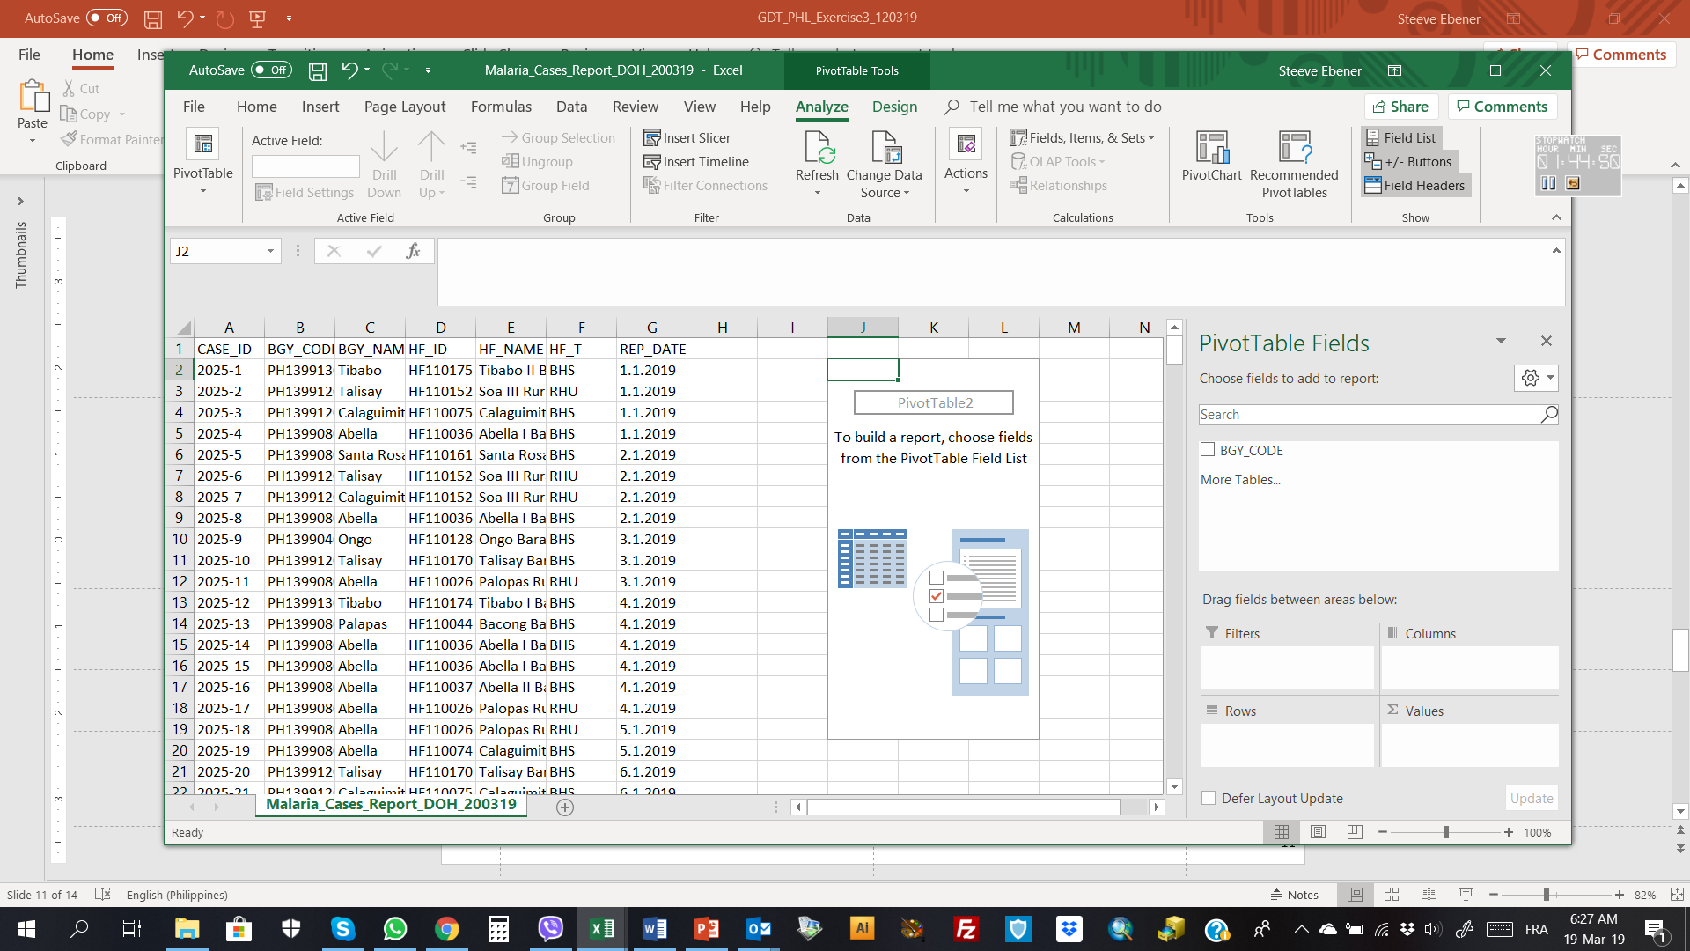
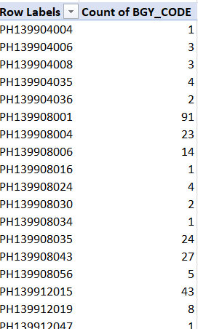
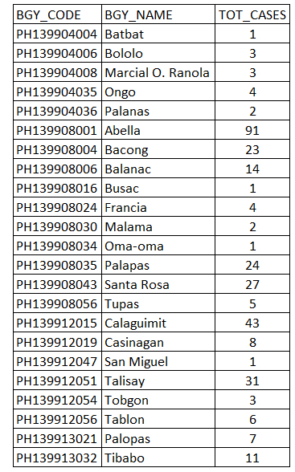
Ezersísiu 3 – Parte 1
Kria arkivu relatóriu kazu HIV nian hosi Barangay
Loke arkivu HIV_Cases_Report_DOH_200327.xlsx iha Excel
Uza funsaun tabela pivot hodi hamosu tabela foun ne'ebé sei kontein identifikadór úniku Barangay no númeru totál kazu sira tuir Barangay
Asegura katak ita-boot nia tabela pivot kontein kazu hotu-hotu hosi arkivu relatóriu kazu sira nian
Hatama naran Barangay sira ba ita-boot nia tabela no ajusta header sira atu sai apropriadu ba importasaun iha QGIS
Verifika katak Barangay hotu-hotu iha ita-boot nia tabela foun iha lista mestre no muda naran ba folha servisu «Tot_Cases_Bgy»
Rai tabela rezultadu hanesan Tot_Cases_Bgy_200327.xlsx

Slide 10
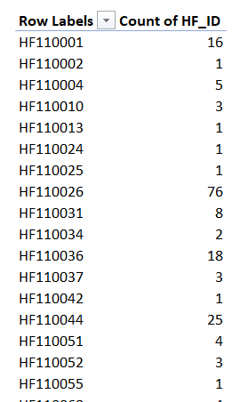
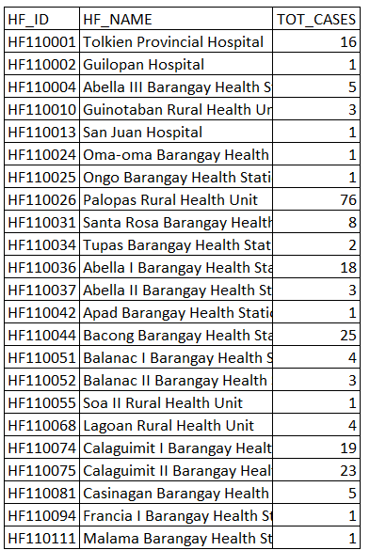
Ezersísiu 3 – Parte 2
Kria arkivu relatóriu kazu HIV nian tuir fasilidade saúde
Loke arkivu HIV_Cases_Report_DOH_200327.xlsx iha Excel
Uza funsaun tabela pivot hodi hamosu tabela foun ne'ebé sei kontein identifikadór úniku fasilidade saúde nian no númeru totál kazu sira tuir fasilidade saúde
Asegura katak ita-boot nia tabela pivot kontein kazu hotu-hotu hosi arkivu relatóriu kazu sira nian
Hatama naran sira fasilidade saúde nian ba ita-boot nia tabela no ajusta header sira atu sai apropriadu ba importasaun iha QGIS
Verifika katak fasilidade saúde hotu-hotu iha ita-boot nia tabela foun iha lista mestre no muda naran ba folha servisu «Tot_Cases_HF»
Rai tabela rezultadu hanesan Tot_Cases_HF_200327.xlsx

Slide 11
Ezersísiu 3 – Konkluzaun
Organiza filafali dadus estatístiku sira ne'ebé la organiza ho di'ak iha fatin dahuluk bele han tempu barak no iha tendénsia ba erru sira
Iha katalogu dadus no metadadus ajuda asegura katak ita-boot komprende dadus no asegura katak ida-ne'e apropriadu ba ita-boot nia nesesidade sira
Uza lista mestre hanesan referénsia ba kolesaun no fahe dadus (identifikadór úniku, naran,...) fasilita konsisténsia dadus no hamenus limpeza no erru dadus
Prátika jestaun dadus jeoespasiál ne'ebé di'ak maka xave ba utilizasaun maka'as SIG no teknolojia jeoespasiál sira seluk, no tanba ne'e mapeamentu temátiku

